Slide 1
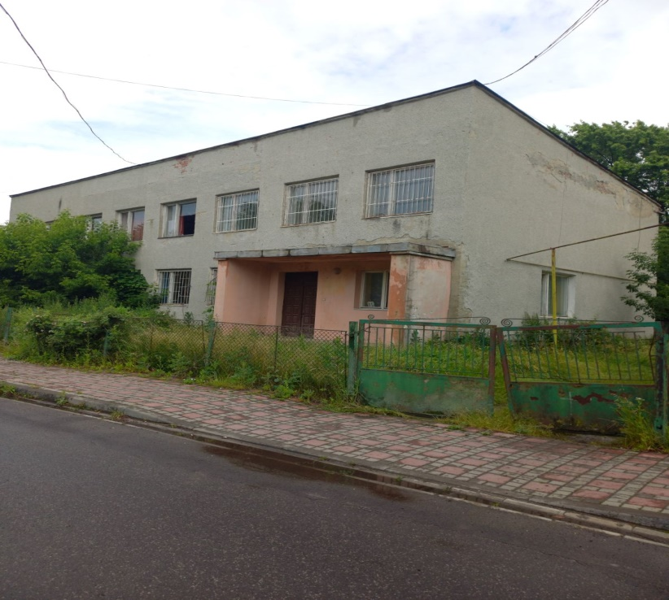
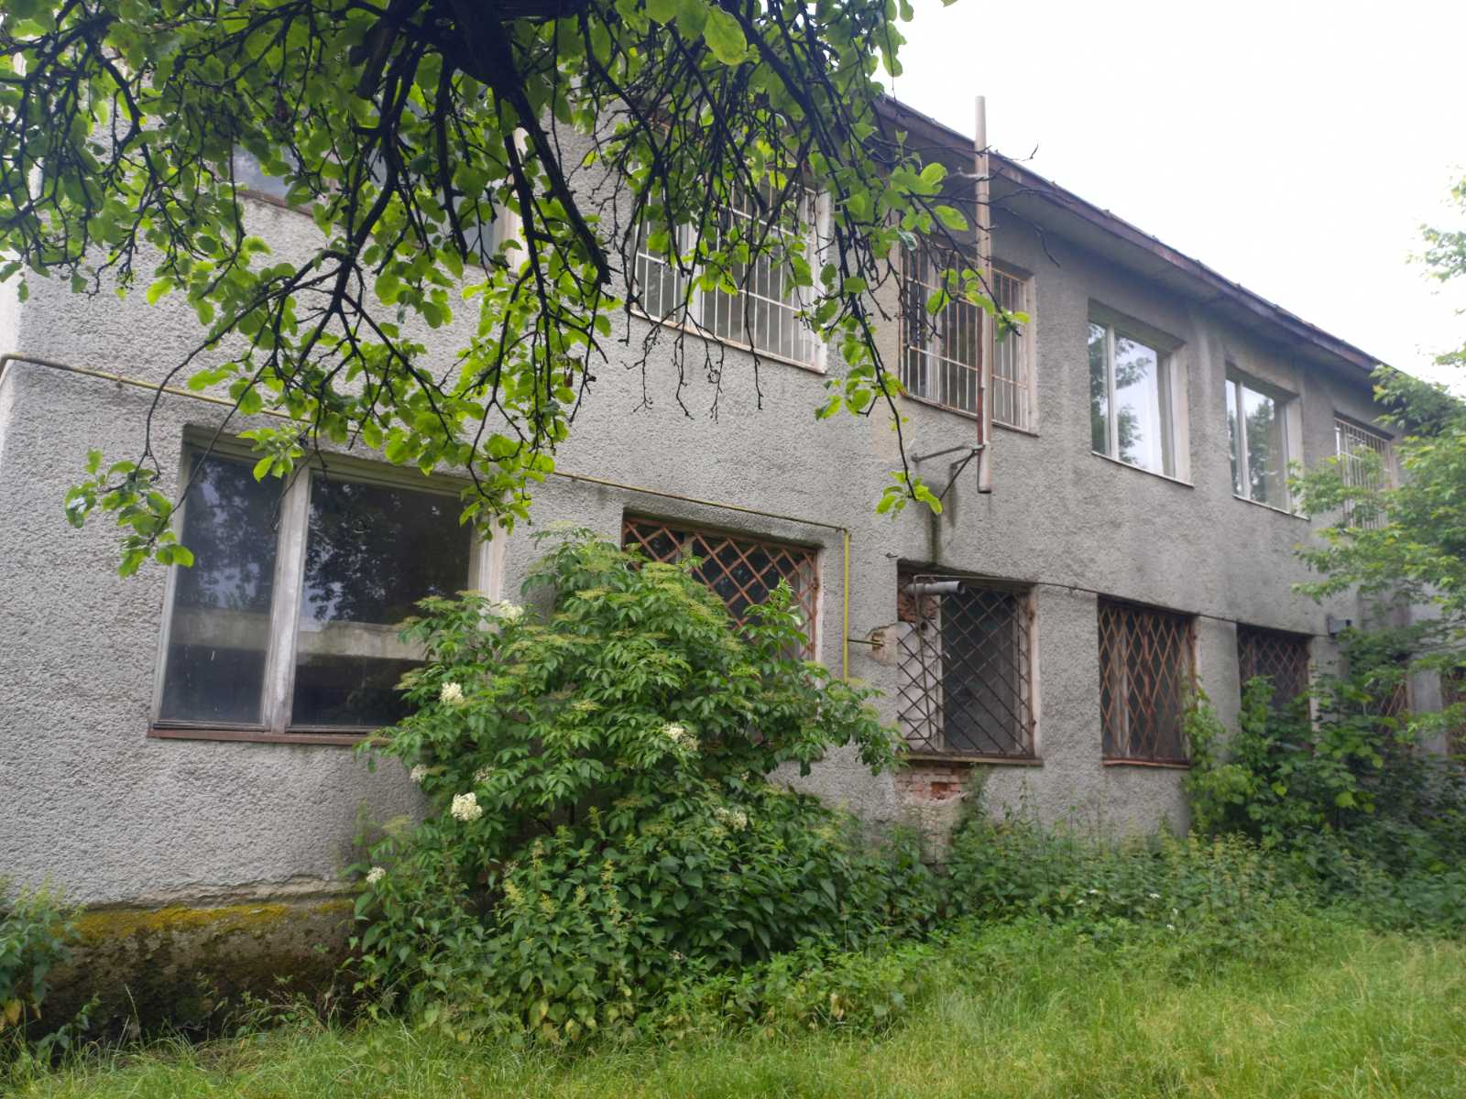
Адміністративна будівля загальною площею 520,42 м², за адресою: Закарпатська область, Тячівський район, м. Тячів, вул. Ш. Голлоші, 25.
Об’єкт незавершеного будівництва
ФОТО ДО
Договір купівлі-продажу від 28.02.2024р. №462/2
Під час перевірки виконання покупцем умов договору купівлі-продажу встановлено належне виконання покупцем договірних зобов’язань
БУЛО
Приватне підприємство«СТІК».
Вид діяльності: будівництво доріг і автострад.
Покупцем здійснено заходи щодо виконання договірних зобов’язань
СТАЛО
ФОТО ПІСЛЯ

